Slide 1
rootipクラウド 操作方法マニュアル
発明者各位
●●株式会社

Slide 2
ご連絡とお願い
平素より知財活動の推進にご尽力いただき、誠にありがとうございます。
この度、知財部では知財管理システムroot ipクラウド（以下、本システム）を導入し、20**年*月**日より、一連の知財業務を本システムで集約し、管理する運びとなりました。
それに伴い、発明届や出願に関する手続き、報奨金支給などの連絡を本システムで行うことを予定しておりますので、発明者の皆様各位、ご理解ご協力の程よろしくお願い申し上げます。
20**年*月**日以降発生する案件より、本システムの利用をお願いいたします。
本システムの操作マニュアルを作成いたしましたので、お目通しいただき、よろしくお取り計らいくださいますようお願い申し上げます。

Slide 3
事前設定
本システムの利用前に必要な「電子証明書の設定」について説明しています。

Slide 4
電子証明書のインストール
本システムにアクセスする端末には、電子証明書のインストールが必要となります。
以下の手順に従って、電子証明書を端末へインストールをしてください。
電子証明書のインストール：https://youtu.be/qF72LpRVETM
ログイン：https://youtu.be/OBq4tiHylbI
＜インストール手順＞
①お送りした [クライアント証明書] を選び、ダブルクリックしてください。

Slide 5
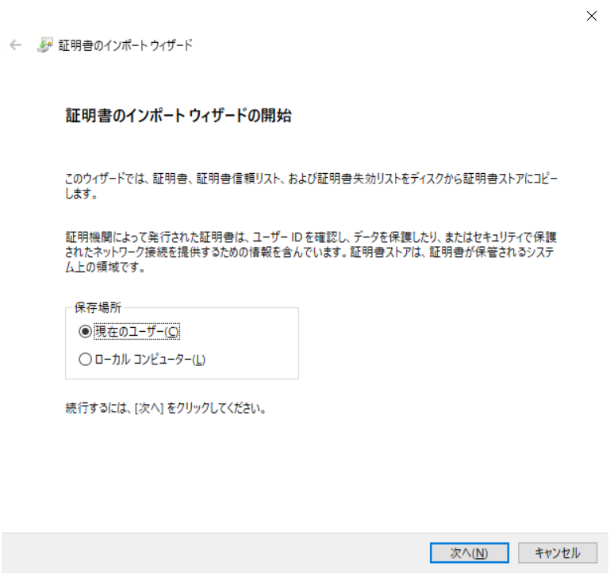
電子証明書のインストール
②下記のウインドウが開きますので、[現在のユーザ]のラジオボタンをクリックし、[次へ]をクリック、 [証明書のインストール(I)] をクリックして、[OK]をクリックしてください。

Slide 6
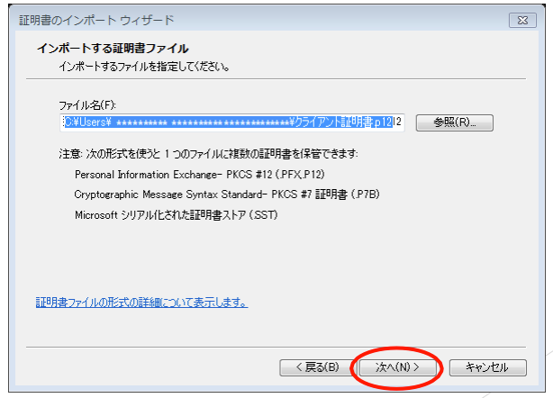
電子証明書のインストール
③次のウインドウに移りますので [次へ(N)] をクリック (ファイル名などはそのまま）お送りした [クライアント証明書] を選び、ダブルクリックしてください。

Slide 7
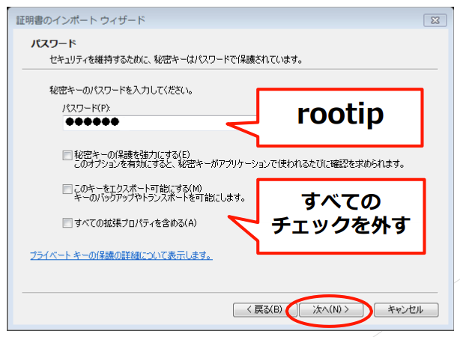
電子証明書のインストール
④[パスワード(P)]欄へ、パスワード「rootip」を入力し、すべてのチェックボックスにチェックが入っていないことを確認し、[次へ(N)] をクリックしてください。

Slide 8
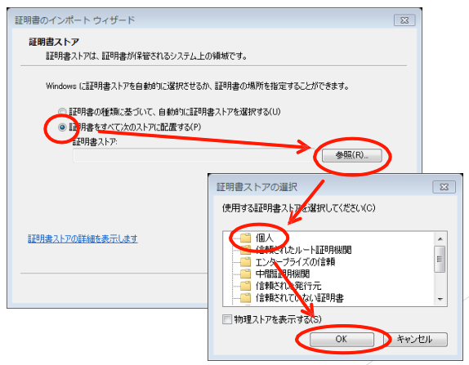
電子証明書のインストール
⑤ [証明書をすべて次のストアに配置する(P)] をクリックし、続いてその右側にある [参照(R)] をクリック
出てきたウインドウの中の [個人] をクリックし、[OK] をクリックしてください。

Slide 9
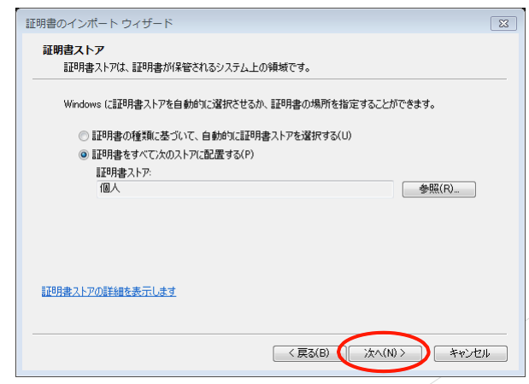
電子証明書のインストール
⑥ [次へ(N)] をダブルクリックしてください（[参照(R)]の横に[個人]という文章が入っています）。

Slide 10
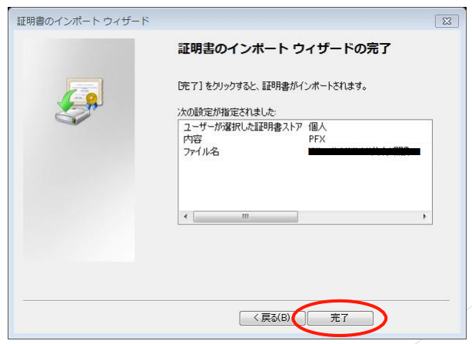
電子証明書のインストール
⑦[完了]をクリックしてください。

Slide 11
電子証明書のインストール
注意事項
電子証明書の更新について
本システムのセキュリティ対策の一環として、電子証明書は毎年更新されます。
毎年12月になると、システムログイン後のトップ画面上部に【重要連絡】として電子証明書更新のメッセージが表示されます。
メッセージ中の（電子証明書）文字をクリックすると電子証明書ダウンロード画面に遷移します。
内容をご確認の上、ご利用PCごとに電子証明書をご設定頂きますようお願い申し上げます。
知財部から電子証明書の更新のご案内は特に致しませんので、本システムにログインをされた際に、適宜更新の処理を行っていただきますようお願い申し上げます。
今回インストールした電子証明書は翌年1月1日に失効いたします。
本年12月31日までに翌年の電子証明書のダウンロードをお願い致します。
なお、古い電子証明書のアンインストールは任意です。
新しい電子証明書インストール後は古い電子証明書は削除いただいて問題ございません。
アンインストールしない場合も、有効期限を過ぎると（ブラウザによりますが）電子証明書選択画面から非表示となります。

Slide 12
ログイン～トップページ構成
本システムへのログイン方法、本システムのトップページの構成やメニューバーについて説明しています。

Slide 13
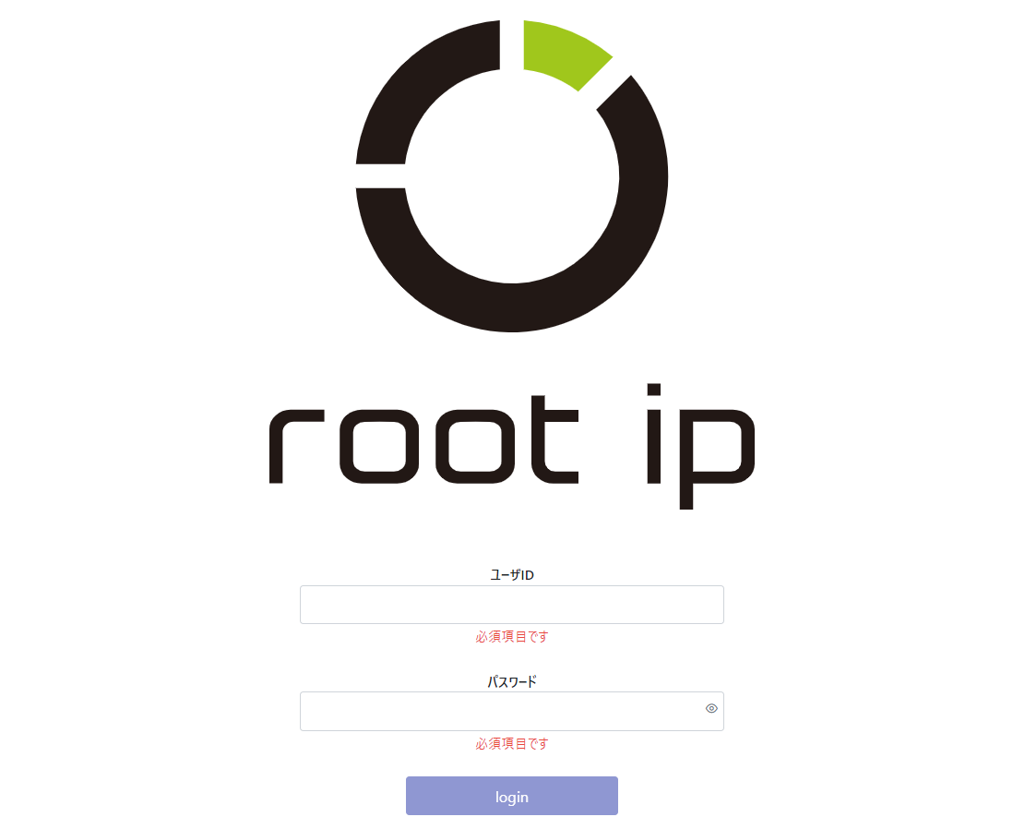
ログイン情報
ＩＤ | 初期パスワード
********@****.jp | *********
rootipログインアドレス： https://******************** | https://manual-firm.rootip-cloud.net/?p=2637
電子証明書のインストールが完了したら、上記アドレスへアクセスし、IDと初期パスワードを入力し、本システムへログインが出来るかどうかをお試しください。
本システムへログイン後、初期パスワードは任意で変更可能です。

Slide 14
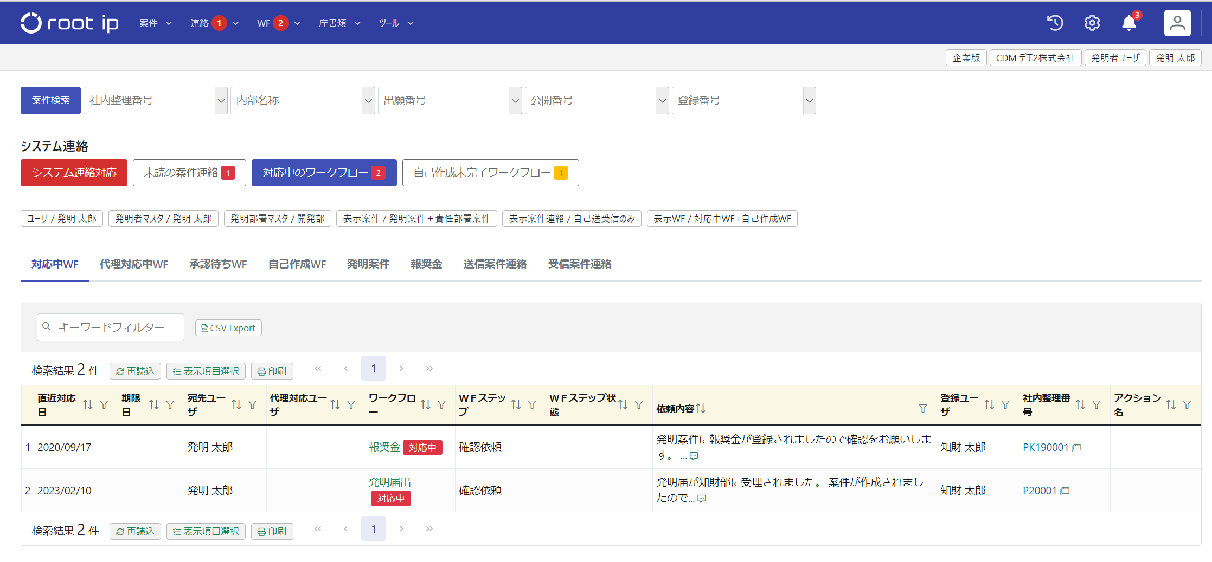
画面構成
本システムへログインすると、以下のようなトップページが立ち上がります。
赤色で囲った部分が「固定メニューバー」、水色で囲った部分が「検索項目」、オレンジで囲った部分が「システムからの通知」、緑色で囲った部分が「管理メニュー」です。

Slide 15
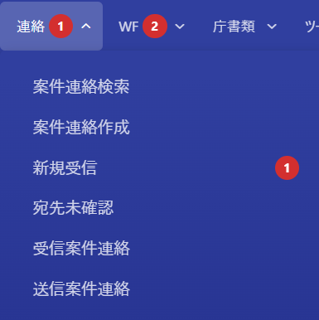
固定メニューバー
固定メニューバーには、
「案件」※「連絡」「WF」「庁書類」「ツール」の６メニューの他、「ログ確認」（ ）、「設定」、「通知」、「個人メニュー」（ ）の４つのメニューがあります。 ※「案件」は案件編集権限がある場合にのみ表示されます。
カーソルを各メニューにあてると詳細メニューが下に展開します。

Slide 16
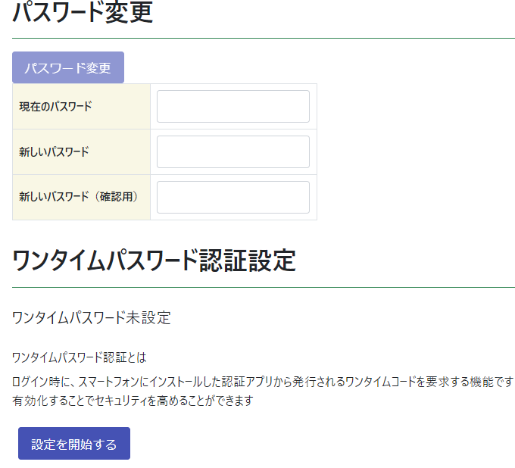
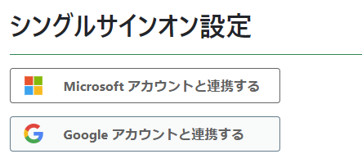
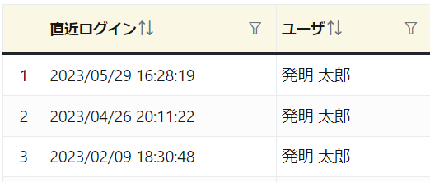
固定メニューバー
個人メニュー
固定メニューバーの右端は個人メニューとなっており、自分のユーザ情報やログイン履歴を確認したり、シングルサインオンの設定を行うことができます。
・ユーザ情報
こちらで、初期パスワードを変更したり、ワンタイム
パスワードを設定したりすることができます。
さらに、MicrosoftやGoogleのアカウントと連携させる
と、シングルサインオンでログインすることも可能です。
・ログイン履歴
こちらで、ログイン履歴を確認することが出来ます。

Slide 17
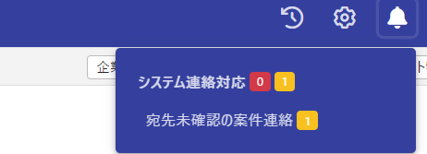
固定メニューバー
通知
固定メニューバーの右から２つ目は、通知メニューとなっており、システム内で知財部から送った案件連絡やワークフローがある場合に、通知が表示されます。

Slide 18
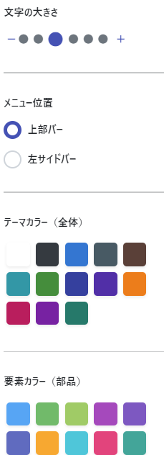
固定メニューバー
設定
固定メニューバーの右から３つ目は設定メニューとなっており、文字の大きさを変更したり、固定メニューバーの色や位置を変更したり出来ます。
「+」「-」で文字の大きさを調整可能です。
固定メニューバーの位置を「上部」または「左サイド」のいずれかから選択可能です。
固定メニューバーの背景色を含む全体カラーを選択できます。
ページ内のボタンなど、部品の色を選択できます。

Slide 19
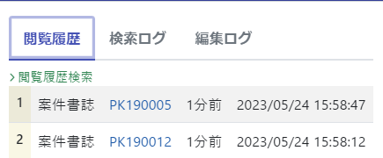
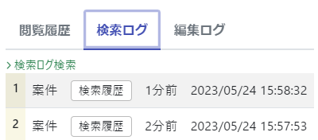
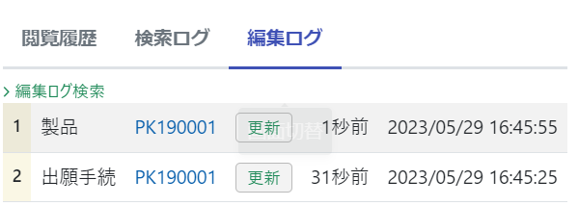
固定メニューバー
履歴
固定メニューバーの右から４つ目は履歴メニューとなっており、閲覧履歴、検索ログ、編集ログを表示・検索したり、履歴から案件を開いたりすることが可能です。
＜閲覧履歴＞
案件を閲覧したら、履歴が残ります。整理番号をクリックすると案件ページが開きます。 「閲覧履歴検索」をクリックすると閲覧履歴検索結果が表示されます。
＜検索ログ＞
案件を検索したら、ログとして履歴が残ります。「検索履歴」をクリックすると検索結果が表示されます。「検索ログ検索」をクリックすると編集ログの検索ページが開きます。
＜編集ログ＞
案件に編集を加えたら、ログとして履歴が残ります。整理番号をクリックすると案件ページが開きます。「編集ログ検索」をクリックすると編集ログの検索ページが開きます。

Slide 20
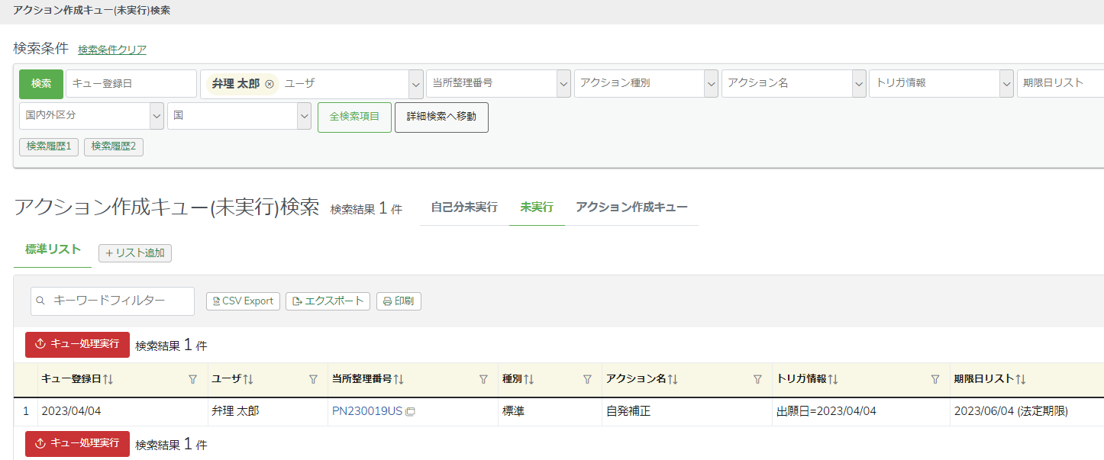
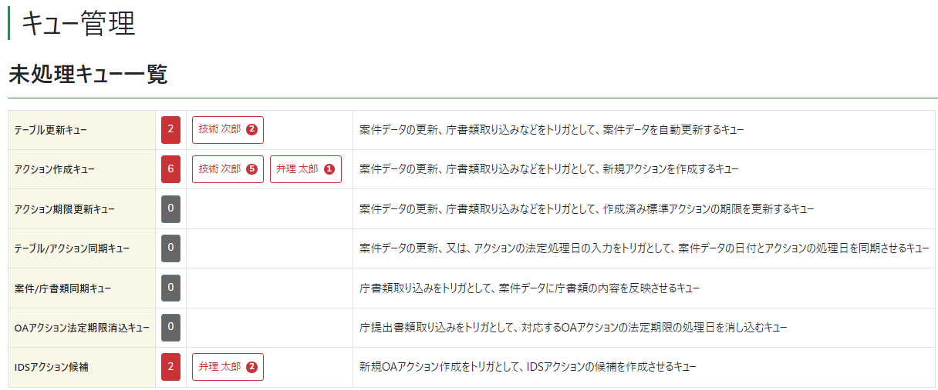
固定メニューバー
案件
（発明者ユーザに案件編集権限がある場合に限る）固定メニューバーの「案件」メニューでは、「キュー管理」画面が表示されます。キュー管理画面では、未処理のキュー一覧が表示され、誰のキューが残っているかも表示されますので、適宜未処理のキュー処理実行を行ってください。
名前をクリックすると
キュー処理実行画面が立ち上がります。

Slide 21
固定メニューバー
連絡
固定メニューバーの「連絡」メニューでは、新規で案件連絡を作成したり、送受信したメッセージを確認したりすることが可能です。案件連絡は、システム内でユーザ同士がメッセージやファイルを送り合える連絡ツールです。
・案件連絡検索
検索条件を指定して、案件連絡を検索することができます。
・案件連絡作成
新規案件連絡を作成できます。
・新規受信
新しく受信した案件連絡を確認できます。
・宛先未確認
送った案件連絡のうち、相手が確認していない案件連絡を確認できます。
・受信案件連絡
これまで送信した案件連絡を確認できます。 （管理メニューにも表示あり）
・送信案件連絡
これまで受信した案件連絡を確認できます。 （管理メニューにも表示あり）

Slide 22
固定メニューバー
ワークフロー
固定メニューバーの「WF」では、ワークフローを新規で作成したり、受信したワークフローを確認したりすることができます。
・ワークフロー検索 検索条件を指定して、案件連絡を検索することができます。
・ワークフロー作成 ワークフローを作成し、知財担当へ向け、ワークフローを送信できます。
・対応中ワークフロー 自分に届いたワークフローを確認し、ワークフローの対応を行います。 （管理メニューにも表示あり）
・代理対応中WF 代理で対応中のワークフローを確認できます。 （管理メニューにも表示あり）
・自己作成 未完了 自分が作成したワークフローのうち、完了していないワークフローを確認できます。 （管理メニューにも表示あり）
・自己作成 全件 自分が作成したワークフローを全件表示します。
・自己対応後 未完了 自分の対応が完了済の、未完了ワークフローの確認ができます。
※表示されるメニューは、知財部側で設定した権限により異なります。

Slide 23
固定メニューバー
庁書類
固定メニューバーの「庁書類」メニュ一では、インターネット出願ソフトから出力したHTMLデータの検索を行うことができます。
・庁書類検索
システムに添付したHTMLデータの検索ができます。中間タブで閲覧したい書類を切り替えることも可能です。
・発送書類検索
システムに添付した発送書類HTMLデータの検索ができます。
・提出書類検索
システムに添付した提出書類のHTMLデータの検索ができます。
・受領書検索
システムに添付した受領書のHTMLデータの検索ができます。
・特許庁HTML添付
インターネット出願ソフトから出力したHTMLデータの添付ができます。

Slide 24
固定メニューバー
ツール
固定メニューバーのツールメニューでは、明細書チェックツールや商標類似群コードチェックなど、日々の業務でご活用いただけるツールを提供しています。
・日付計算
基準日から所定期間の日付を計算できます。手動で期限日を確認したい際にご活用いただけます。
・パスワード生成
ファイル暗号化パスワード（英数字や記号を含む8文字、12文字、16文字、32文字）を自動生成します。
・明細書チェックツール（日本語）
明細書・特許請求の範囲・要約書をAIがチェックします。
・明細書チェックツール（英語）
外国出願用のSpecificationをAIがチェックします。
・商標 類似群コードチェック
特許庁公開データに基づき商品役務の類似群コードをまとめてチェックできます。
・商標 商品役務翻訳
特許庁公開データに基づき商品役務を翻訳できます。

Slide 25
案件検索

Slide 26
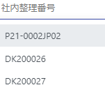
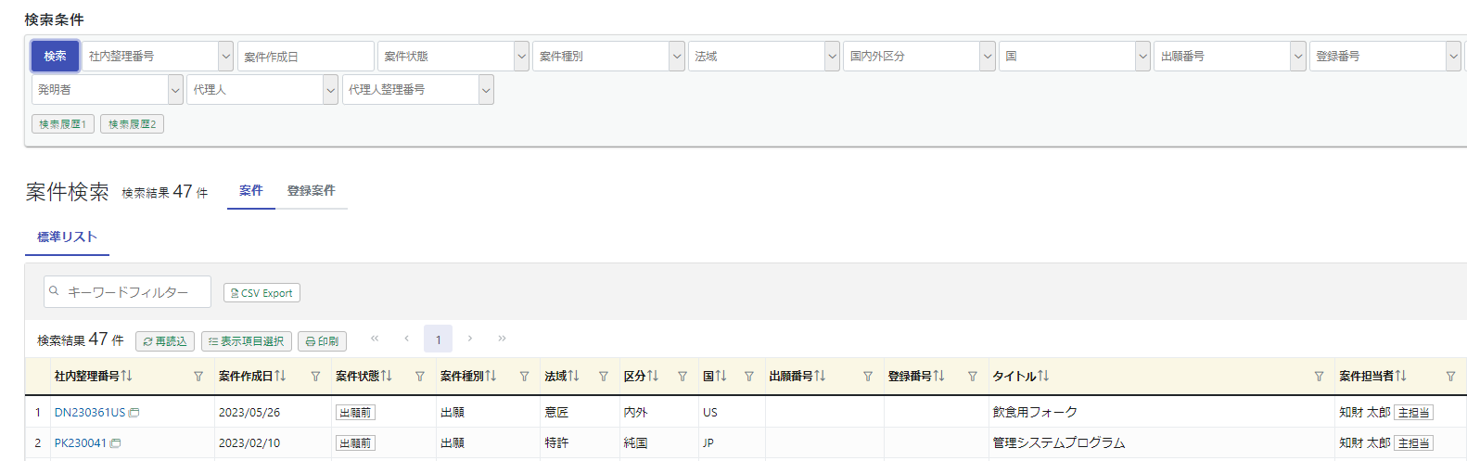
案件検索
トップページには主要な検索項目が並んでいます。例えば出願番号など直接入力して目的の案件をすぐに検索することができます。 「案件検索」ボタンをクリックし、案件一覧を表示させ、その中からさらに検索することも可能です。
主要な検索項目
「案件検索」ボタン
クリックで
案件一覧表示
←プルダウンで表示される候補は3つまで
表示される対象案件は※※編集要※※ ・システムに登録されている全案件 ・責任部署案件（自身が責任者になっている部署が案件の発明部署に登録されている案件）
・所属部署案件（自身が所属している部署が案件の発明部署に登録されている案件）です。

Slide 27
管理メニュー

Slide 28
管理メニュー
管理メニューは、必要な情報にすぐアクセスできるようタブを配置しています。
・対応中WF/代理対応中WF/承認待ちWF/自己作成WF （固定メニューにも表示あり）
該当のWFが表示されます。
・発明案件
自分の発明案件が確認できます。
・部署案件
※編集要（知財部設定次第）※自分が所属している部署/自分が責任者になっている部署の案件が表示されます。
・報奨金
自分の報奨金が確認できます。
・送信案件連絡
これまで送信した案件連絡を確認できます。 （固定メニューにも表示あり）
・受信案件連絡
これまで受信した案件連絡を確認できます。 （固定メニューにも表示あり）

Slide 29
案件画面

Slide 30
案件画面の説明
案件画面の構成
案件画面構成
案件を検索すると、案件の概要を確認する「サマリ」ページが自動的に開きます。案件画面には、「データ」「庁書類」「ファイル」「連絡」「WF」「報奨金」「庁連携」の6個のメニューがあります。
案件メニューの説明
・データ（ ）
データメニューを選択すると、サマリ・基本書誌・出願・審判異議・年金タブが下に展開します。
＞サマリ…案件の概要を確認できます。
＞基本書誌…出願人・発明者・案件状態など案件に係る基本的な書誌事項を確認できます。
＞出願…出願に係る書誌事項を確認できます。
＞審判異議…不服審判や異議申立等の情報を確認できます。
＞年金…年金納付履歴や年金納付年度等、年金に係る書誌事項を確認できます。
案件に登録された代表図↓
←案件のメニューバー

Slide 31
案件画面の説明
案件メニューの説明
・庁書類
案件に対して添付されたHTMLデータを閲覧するメニューです。書類名のリンクをクリックすると書類を閲覧できます。
・ファイル
案件の原稿や指示書等の特許庁とのやりとりファイル以外に発生する電子ファイルを登録したり、ダウンロードしたりするメニューです。
・連絡
案件に関する連絡を作成したり、過去のやり取りを確認したりするメニューです。
・ワークフロー
案件に対して作成されたワークフローを確認したり、新規でワークフローを作成したりするメニューです。
・報奨金
案件に対して自分の報奨金を確認することができます。
・庁連携
公開データ（特許情報標準データ）を閲覧することができます。

Slide 32
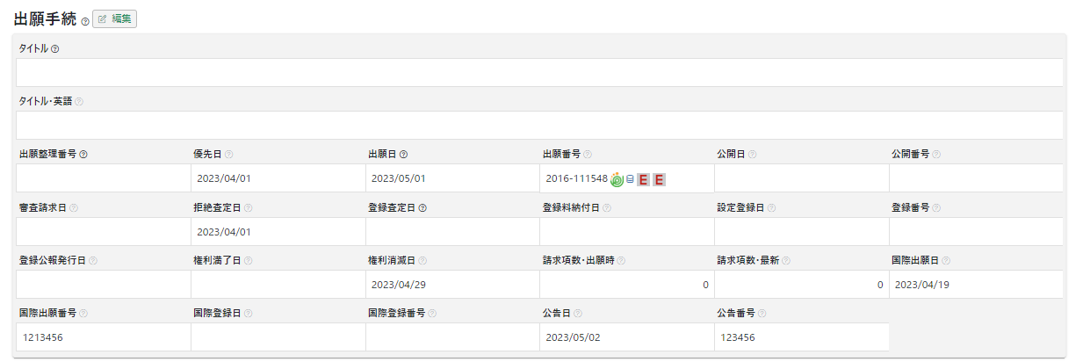
案件画面の説明
案件編集
（発明者ユーザに案件編集権限がある場合に限る）案件の情報は、テーブルごとに編集することが可能です。
編集ボタンをクリックし、編集後、更新ボタンをクリックして完了です。
←編集個所がハイライトされる

Slide 33
連絡

Slide 34
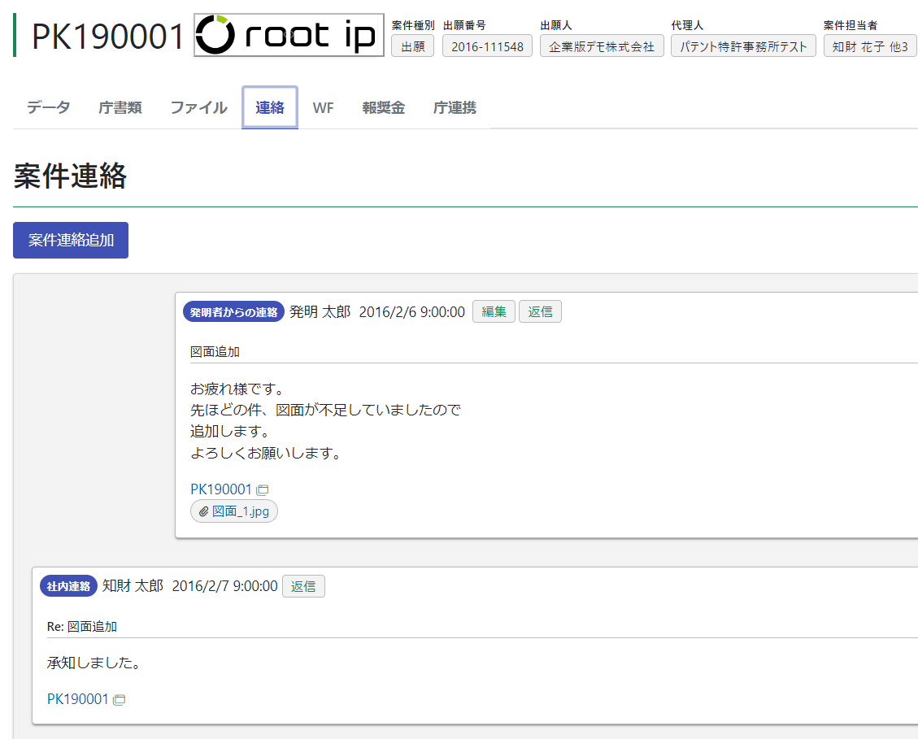
連絡機能とは
メッセージのやり取り
連絡
本システムには「連絡」機能があり、システム内で案件に係るメッセージのやり取りを行うことが可能です。
案件メニューの「連絡」タブでは、メッセージのやり取りがこのように履歴として残ります。

Slide 35
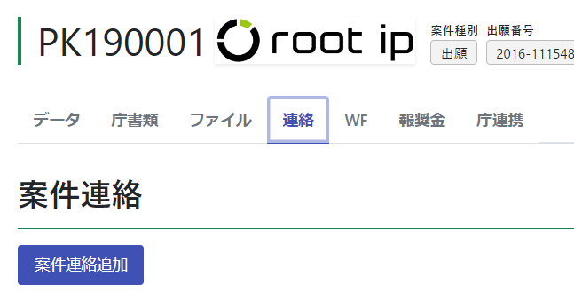
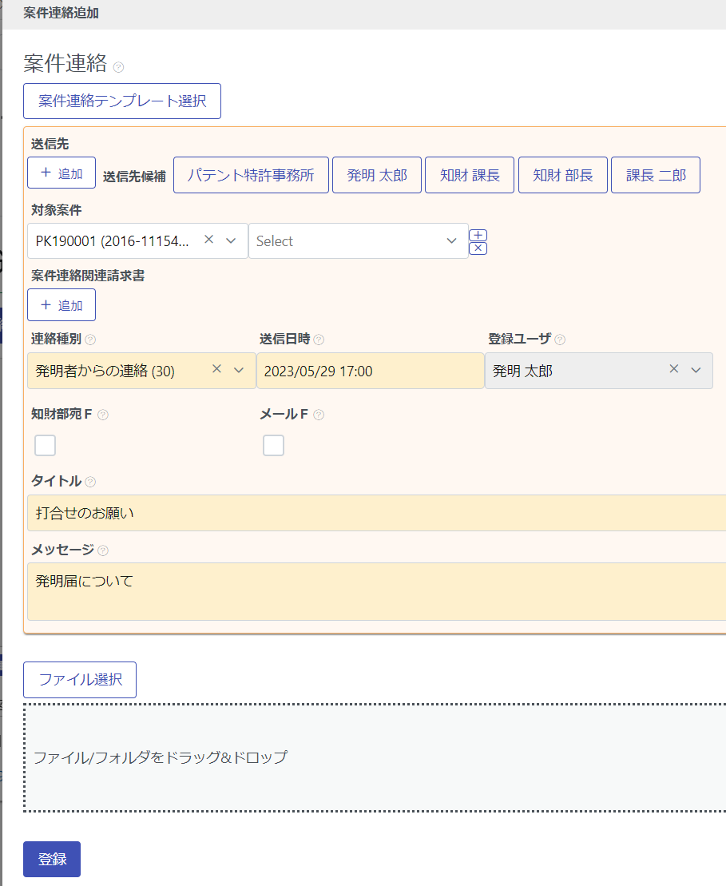
連絡作成方法
案件連絡追加
①該当案件の連絡タブを開き、「案件連絡追加」ボタンをクリックします。
②案件連絡のダイアログが立ち上がりますので、入力をし、
左下の「登録」をクリックします。
送信先：知財担当をご指定ください。
対象案件・連絡種別：入力不要です。
タイトル：件名を入力してください。
メッセージ：本文を入力してください。
ファイル選択：添付したい書類がある場合はここに添付してください。

Slide 36
WF（ワークフロー）

Slide 37
WFへの対応
WF
本システムにはワークフロー機能があり、システム内で知財部から発明者へワークフローを送ったり、 発明者から知財部へワークフローを起案したりすることが可能です。
知財部からワークフローが届くと、固定メニューバーのWFメニューの右側に件数が赤く表示されます。さらに、右側の通知メニューの右側にも件数が表示されます。
トップページにもこのように、対応中のワークフローが一覧で表示されます。
上記例では、ワークフロー項目の「報奨金 対応中」をクリックすると、ワークフローがダイアログで表示されます。

Slide 38
WFへの対応
ステップ１（青）が知財部からの依頼内容です。メッセージを確認し、添付書類がある場合は確認をお願いします。
ステップ２（赤）が自分の対応欄となります。まず、依頼内容を確認してください。
←添付書類

Slide 39
WFへの対応
タスクが完了したら、メッセージ・WFステップ状態・次ステップ宛先ユーザを選択し、添付書類がある場合は、ファイル登録し、「ステップ完了」を押してください。
WFステップ状態
対応完了…ワークフローの対応を完了するときに選択してください。
作業中保存…一時保存する際に選択してください。
確認待ち…一時保存状態のまま第3者に確認をしてもらっている状態のときにご利用ください。
次ステップ宛先ユーザ
知財担当者を選択してください。
次ステップ期限日
特に入力は不要です。

Slide 40
業務フロー
発明者へ作業をお願いしたい事項を手続きごとにフローにしております。
※ここから先は必要に応じて知財部側で編集または削除をお願いいたします※

Slide 41
①発明届出
サンプル
作業の流れ
１
メニューバー＞WF＞ワークフロー作成から「発明届出」を作成
画面の指示に沿って入力してください。
発明者
知財部
２
WF内で発明届出を確認します。
案件を作成し、WFで発明者に通知します。
発明者
3
WF内から案件を確認します。
案件を編集し、必要事項を入力します。

Slide 42
用語解説
本システムで使用される用語について解説します。

Slide 43
用語解説
キューとは？
キュー（queue）とは？
本システムでは、トリガとなる情報を元に案件やアクションの情報を更新していく機能をもっています。
例えば、案件に出願日が登録されると、次回の審査請求期限や優先権主張期限がシステム内で計算され、以下のように、期限の候補として「キュー」表示されます。
本システムでは、ユーザ側がその更新情報の内容を確認してから更新情報の登録が行われる仕様になっており、その登録待ちとなっている更新情報の候補のことを「キュー」と呼んでいます。
これらの「キュー」を「登録」することで期限管理がスタートします。
キュー処理は大変重要な処理であることを、まず、ご理解ください。

Slide 44
用語解説
アクションとは？
アクションとは？
本システムでは、案件におけるひとつひとつの仕事のことを「アクション」と呼んでいます。
外国案件のOffice Actionのみではなく、任意で設定した期限類も含まれますので、ご承知おきください。
標準アクション | 基本的にその案件で1度しか起こらないアクション（例、出願、審査請求）
OAアクション | 主に中間対応などで、複数回発生するアクション（例、拒絶理由通知）
年金アクション | 年金を管理するアクション、納付年度ごとに作成（例、年金納付）
更新アクション | 商標登録更新を管理するアクション、更新回数ごとに作成（例、更新申請）
係争受アクション | 出願案件における係争受関係のアクション
IDSアクション | IDS対応国案件におけるファミリー内のOAに対するIDS提出業務のアクション
マド指定国アクション | マドプロ案件における指定国内のOAアクション
ユーザアクション | 上記以外のアクションに使用 (基本アクション名はテキスト入力ですがマスタ化も可能)

Slide 45
キュー処理
キューを登録したり削除したりする作業を「キュー処理」と呼びます。

Slide 46
【重要】キュー処理
キューの種類
キューの種類
「キュー」には以下の種類があります。
テーブル更新キュー | 案件データの更新、庁書類取り込みなどをトリガとして、案件データを自動更新するキュー
アクション作成キュー | 案件データの更新、庁書類取り込みなどをトリガとして、新規アクションを作成するキュー
アクション期限更新キュー | 案件データの更新、庁書類取り込みなどをトリガとして、作成済み標準アクションの期限を更新するキュー
テーブル/アクション同期キュー | 案件データの更新、又は、アクションの法定処理日の入力をトリガとして、 案件データの日付とアクションの処理日を同期させるキュー
案件/庁書類同期キュー | 庁書類取り込みをトリガとして、案件データに庁書類の内容を反映させるキュー
OAアクション法定期限消込キュー | 庁提出書類取り込みをトリガとして、対応するOAアクションの法定期限の処理日を消し込むキュー
IDSアクション候補 | 新規OAアクション作成をトリガとして、IDSアクションの候補を作成させるキュー

Slide 47
【重要】キュー処理
キューの登録
キューの登録
案件に出願日や中間書類の発送日を入力した際、または、ＨＴＭＬデータを本システムへ添付した際に、「キュー」がポップ表示された場合は、必ず登録をしてください。
＜手順＞
1.左側の「全選択」ボタンを押す。
2. 全てのキューにチェックが入りますので、「選択対象を一括登録」ボタンを押す。

Slide 48
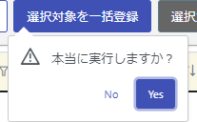
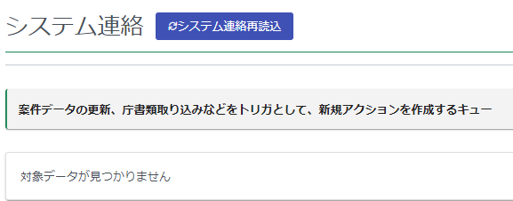
【重要】キュー処理
キューの登録
4.「本当に実行しますか？」とポップが立ち上がりますので「Yes」ボタンを押す。
5. 「キュー処理成功」となったことを確認し、「再読込」ボタンを押す。
6.登録すべきキューが残っていないことを確認した後、ダイアログを閉じます。

